Slide 1
despertando el potencial de transformación de las ciudades
RED DE INNOVACIÓN LOCAL

Slide 2
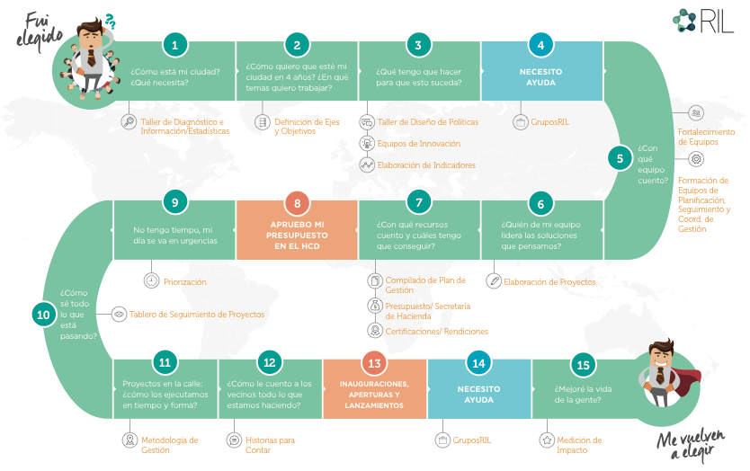

Slide 3
grupos ril METODOLOGIA
1. RONDA DE NOVEDADES
2. PRESENTACIÓN DEL ANFITRIÓN
3. RECORRIDA
4. CONFERENCIA DE PRENSA
5. TRABAJO DEL GRUPO
6. RECOMENDACIONES
7. ACTUALIZACIÓN TÉCNICA

Slide 4
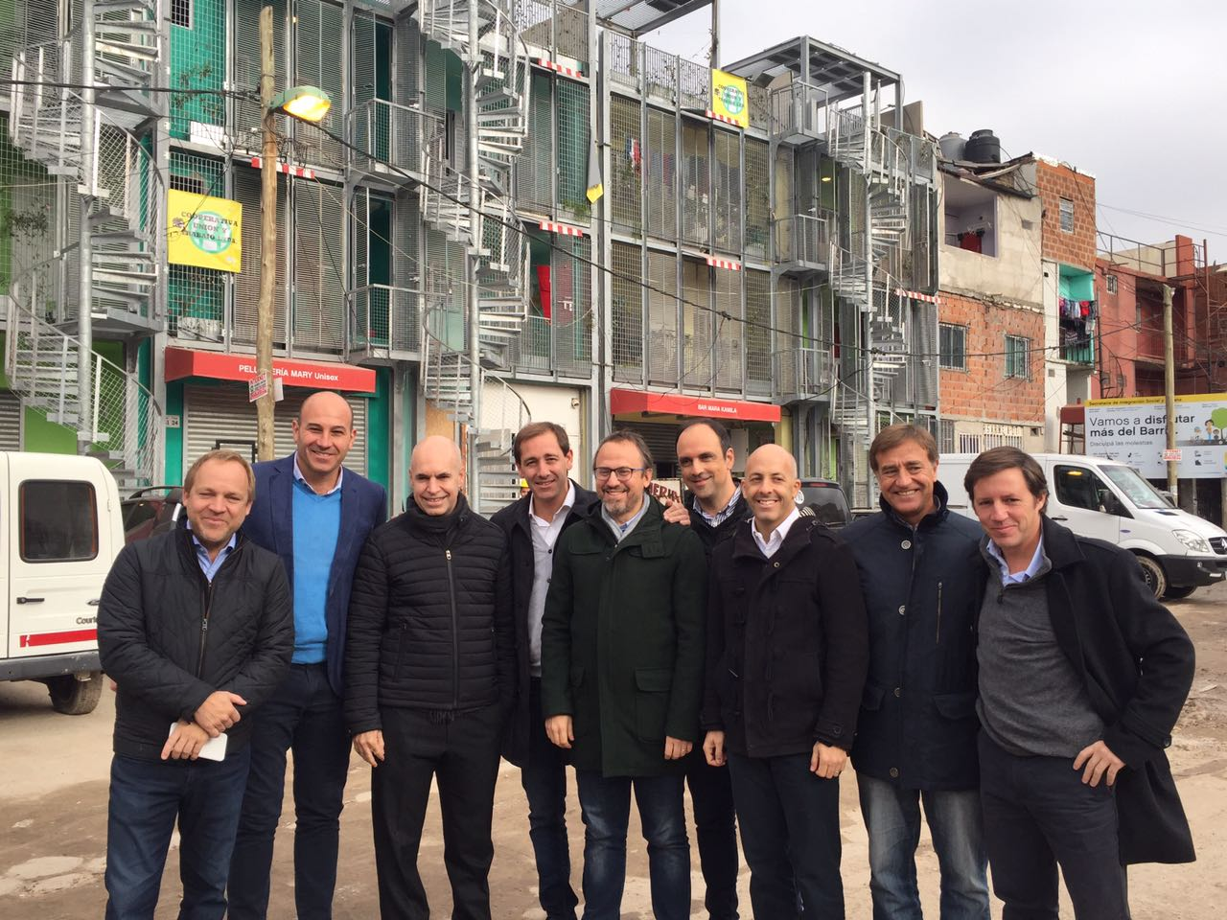

Slide 5
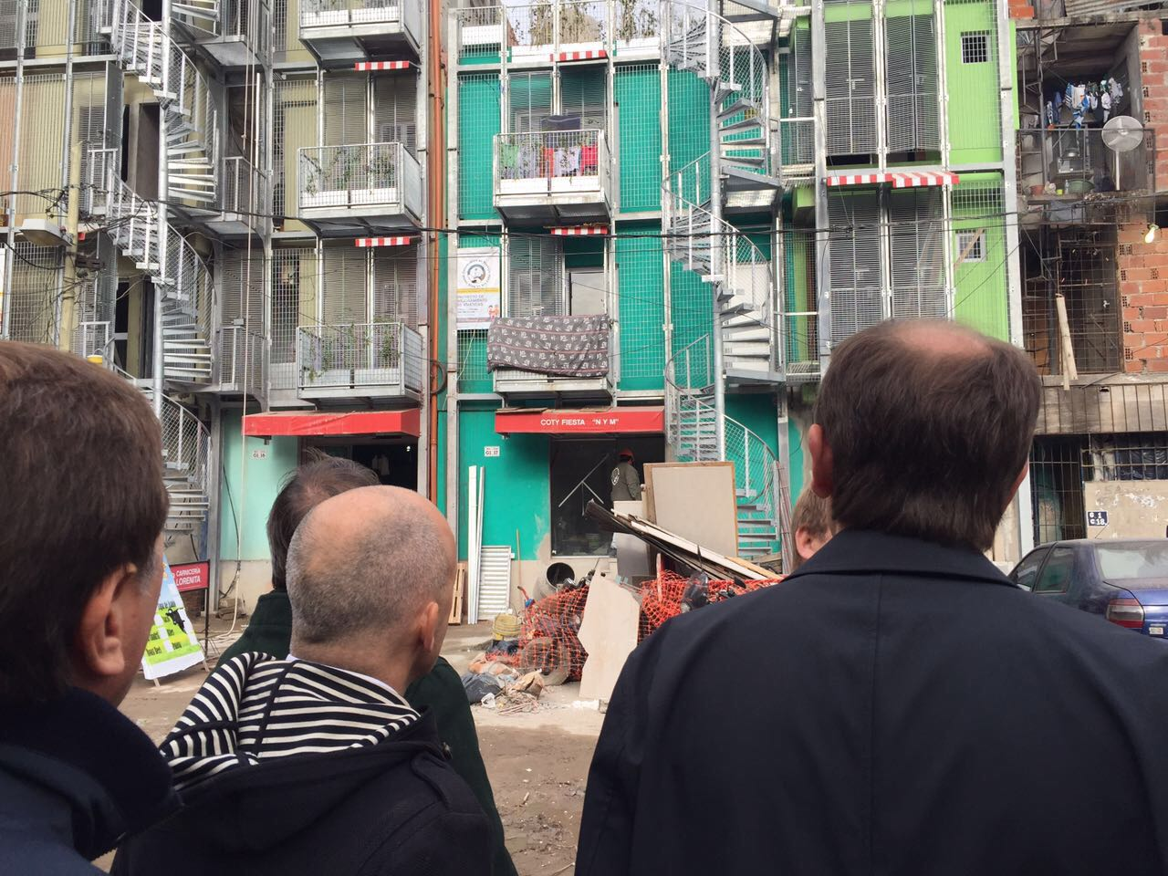

Slide 6
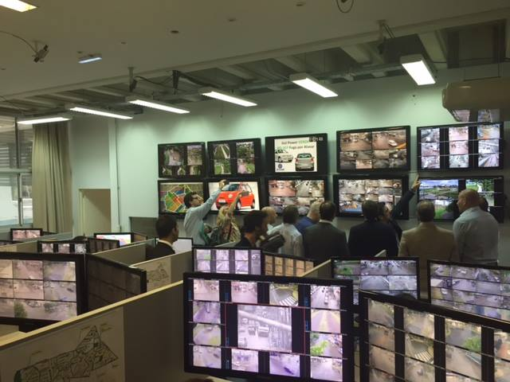

Slide 7
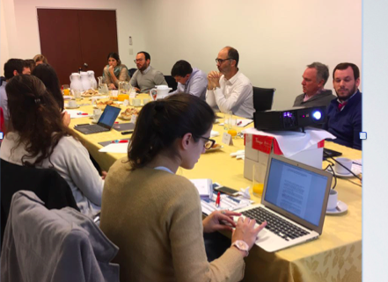

Slide 8
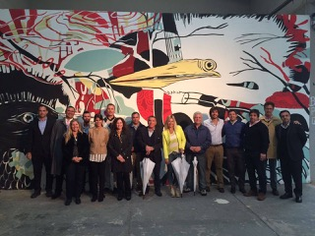

Slide 9
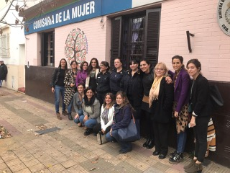

Slide 10
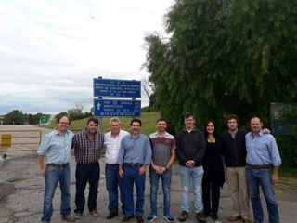

Slide 11
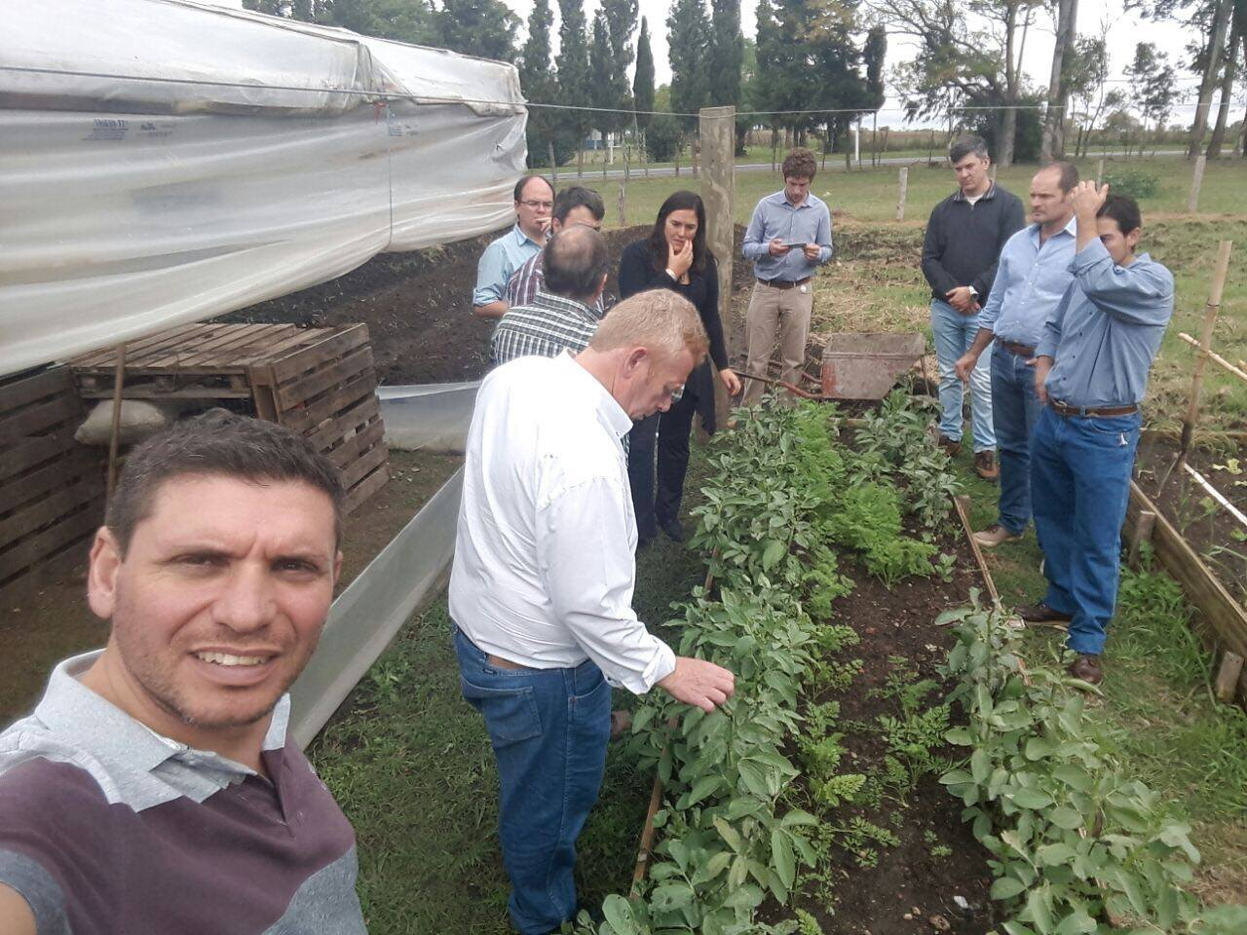

Slide 13
recomendaciones
1- ¿Cómo garantizar que mejore el desempeño económico de los vecinos?
2‐ ¿Cómo potenciar y fortalecer la integración económica entre el Barrio 31y la Ciudad?
Bancarización
Certificados de domicilio provisorios
Mayor seguridad en el circuito comercial
Selección de casos testigos de emprendedores
Aprovechar la multiculturalidad: gastronomía

Slide 15
Muchas gracias delfina@redinnovacionlocal.org @innovacionlocal www.redinnovacionlocal.org

